Slide 1

Literasi Pancasila
Etika Pancasila dan Anti-Korupsi
-Pertemuan 5-

Slide 2
Capaian Pembelajaran Mingguan Mata Kuliah:
Mahasiswa mampu:
menjelaskan pengertian Pancasila sebagai Filsafat dalam membentuk nilai-nilai etis kehidupan berbangsa dan bernegara.
menggambarkan relevansi kehidupan kekinian dengan nilai-nilai etis Pancasila
menganalisis dan mengkritisi praktek kehidupan kekinian yang bertentangan dengan nilai-nilai etika-Pancasila.
memilih dan menyeleksi Sumber-sumber Belajar Daring serta menggunakan metode Berpikir Kritis dan Kreatif.

Slide 3
Sub-Pokok Bahasan
Pancasila sebagai Filsafat dan Etika
Pengertian Filsafat
Pancasila sebagai Etika Kehidupan Berbangsa dan Bernegara
Etika Keutamaan
Etika Kewajiban
Etika Konsekuensialis

Slide 4
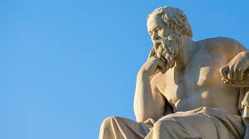
Pengertian Filsafat
Apa itu filsafat?
Apa beda filsafat dari sains (science)?

Slide 5
Pengertian Filsafat
Filsafat terbentuk dari 2 kata: philo (cinta) & sophia (kebijaksanaan)
Filsafat: mencintai kebijaksanaan

Slide 6
Pengertian Filsafat
Filsafat dan Sains, keduanya Pengetahuan (knowledge)
Pengetahuan:
(i) segala hal yang diyakini/disadari oleh manusia dan (ii) terbukti benar.
Dua unsur pengetahuan:
Objek Material: Hal yang mau diselidiki
Contoh: Manusia adalah objek material.
Objek Formal: Hal (apa) yang mau diketahui dari objek material
Contoh: Jika yang mau diketahui dari manusia adalah sistem pernafasan, itu biologi; jika yang mau diketahui dari manusia adalah komunikasinya, maka itu ilmu komunikasi; dst.

Slide 7
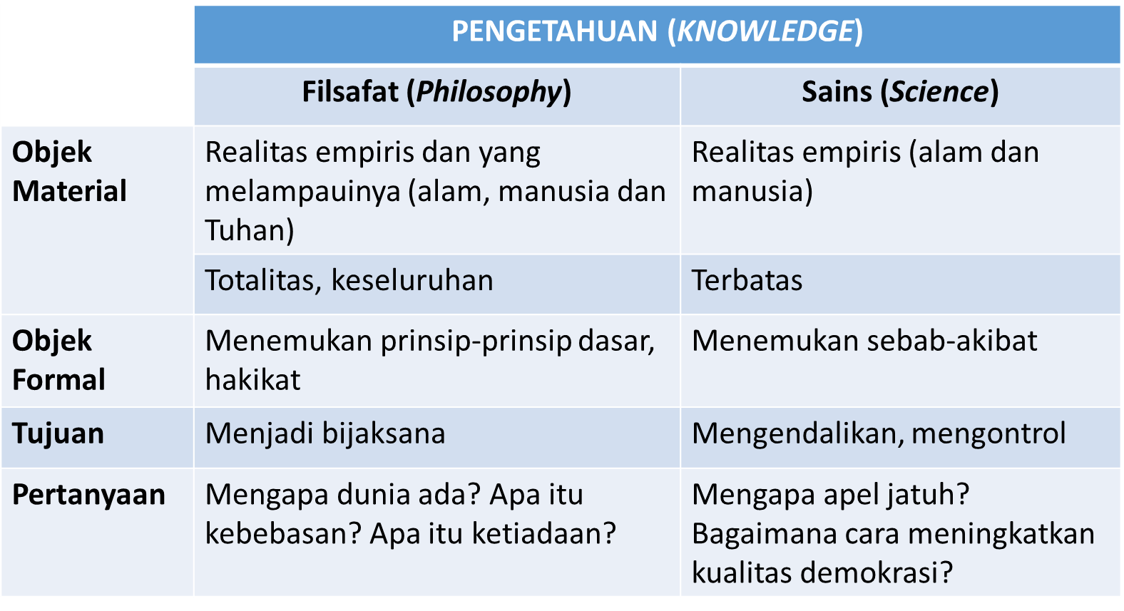
Pengertian Filsafat

Slide 8
Pengertian Filsafat
Tiga cabang utama dalam filsafat:
Metafisika: cabang filsafat yang mengkaji tentang hakikat atau apa yang-ada
Epistemologi: cabang filsafat yang mengkaji tentang pengetahuan
Aksiologi: cabang filsafat yang mengkaji tentang nilai (estetika dan etika)

Slide 9
Pancasila sebagai [sistem] filsafat
Pancasila sebagai [sistem] filsafat:
Metafisika. Pancasila memuat pandangan tentang hakikat atau asal-usul realitas (Tuhan, manusia, dan alam).
Epistemologi. Pancasila mengandung corak pengetahuan tertentu yang berupaya mewujudkan harmonisasi antara pengetahuan Timur dan Barat, tradisional dan modern, dst.
Aksiologi. Pancasila memberikan orientasi bertindak melalui pemilahan right/wrong.

Slide 10
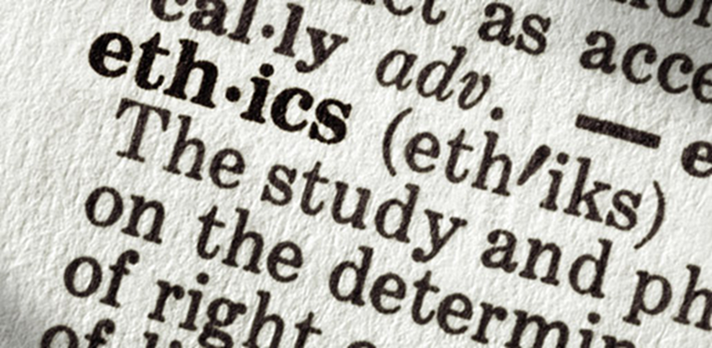
Pancasila: Etika Berbangsa dan Bernegara
Apa itu etika?

Slide 11
Pancasila: Etika Berbangsa dan Bernegara
Etika [Yunani: ethos]: kebiasaan.
Moral [Latin: mos, moris]: kebiasaan

Slide 12
Pancasila: Etika Berbangsa dan Bernegara
Etika adalah Pengetahuan.
Objek material: Tindakan manusia
Ingat! Ilmu sosial juga bertolak dari tindakan manusia—namun ilmu sosial tidak identic dengan etika (perhatikan objek formal)
Objek formal: Baik/buruk atau benar/salah (right/wrong) tindakan
Dalam ilmu sosial, tindakan tidak dilihat dari segi baik/buruk, tetapi dari segi kausalitas (sebab-akibat).
Etika:
suatu ilmu (studi) yang memeriksa secara kritis, sistematis dan metodis terhadap beragam ajaran moral demi menemukan prinsip-prinsip yang beroperasi dalam ajaran moral itu—yang juga dapat membantu manusia dalam menentukan sikap dan tindakan—dengan menggunakan rasio.

Slide 13
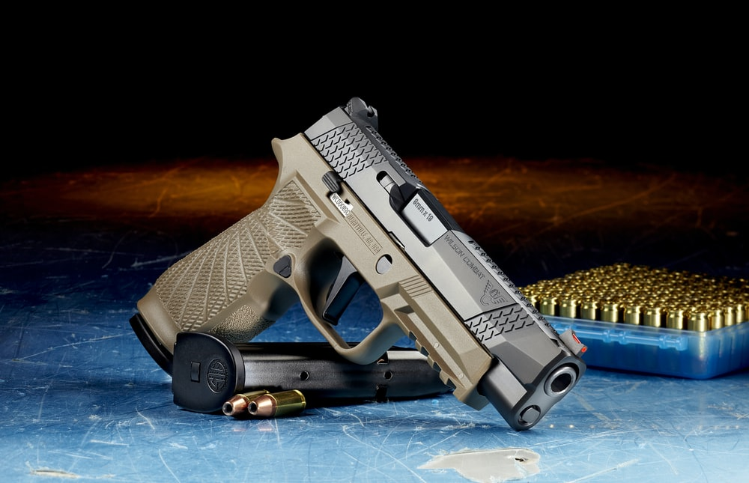
Pancasila: Etika Berbangsa dan Bernegara
Imajinasikan situasi berikut!
Teman Anda menitipkan senjata api kepada Anda dengan janji Anda akan mengembalikannya saat diminta. Kemudian teman Anda yang sedang marah terhadap seseorang mendatangi Anda meminta senjata apinya—dan Anda mengetahui latar belakang kemarahannya.
Pertanyaannya: apakah Anda akan memberikan senjata api atau tidak? Apa alasan Anda?

Slide 14
Pancasila: Etika Berbangsa dan Bernegara
Setidaknya ada dua kemungkinan:
Mengembalikan senjata api.
Alasan: demi memenuhi janji
Tidak mengembalikan.
Alasan: untuk menyelamatkan orang lain

Slide 15
Pancasila: Etika Berbangsa dan Bernegara
INTENTION
ACTION
CONSEQUENCES

Slide 16
Pancasila: Etika Berbangsa dan Bernegara
DEONTOLOGI
KONSEKUENSIALIS
Tindakan: memberikan senjata api
Deontologi: tindakan yang benar secara moral ditentukan wajib/tidaknya tindakan itu, tanpa menimbang konsekuensi.
Tindakan: tidak memberikan senjata api
Konsekuensialis: tindakan yang benar secara moral ditentukan oleh konsekuensi—salah satunya adalah manfaat.

Slide 17
Pancasila: Etika Berbangsa dan Bernegara
Sejenak kita pikirkan hal berikut!
Pisau yang baik adalah pisau yang memiliki kualitas: tajam, tahan lama, mudah dibawa dan digunakan, aman, dst. Sekarang, imajinasikan: manusia yang baik itu manusia yang bagaimana ya?
Manusia yang baik itu manusia yang memiliki kualitas: adil, berani, jujur, dst. Misalnya: Gus Dur, Jakoeb Oetama, Syafii Maarif, dll.

Slide 18
Pancasila: Etika Berbangsa dan Bernegara
Sikap-sikap yang mengkualifikasikan seseorang sebagai manusia yang baik itu dinamakan keutamaan (virtue).
Keutamaan itu merupakan disposisi atau sikap batin yang terbentuk sebagai hasil dari latihan dan habituasi atau pembiasaan.
Inilah yang dinamakan etika keutamaan (virtue ethics), yang fokus pada sikap, bukan pada tindakan.

Slide 19
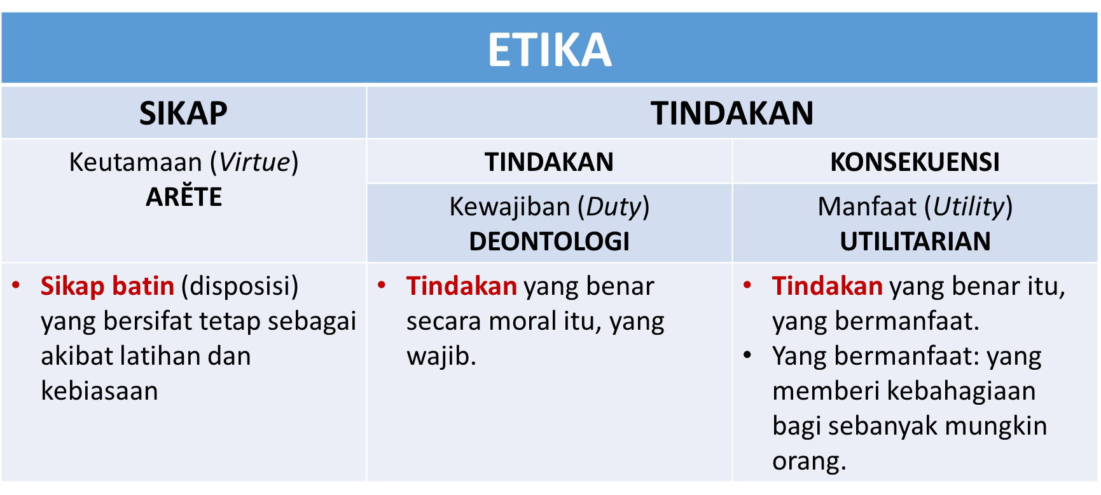
Pancasila: Etika Berbangsa dan Bernegara

Slide 20
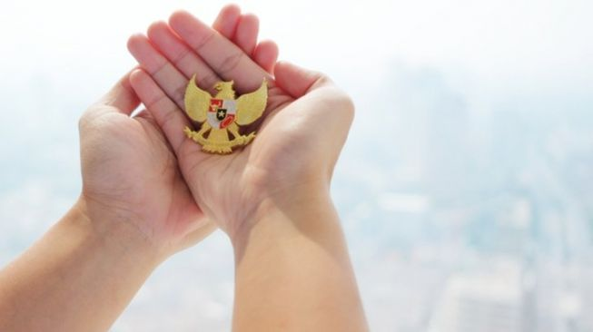
Pancasila: Etika Berbangsa dan Bernegara
Pancasila sebagai Etika berarti:
Pancasila sebagai pemberi orientasi right/wrong dalam bersikap (etika keutamaan) dan bertindak (etika deontologi dan konsekuensialis) di dala keseharian dengan bertumpu pada pertimbangan rasional, pengalaman dan hati nurani (conscience).

Slide 21
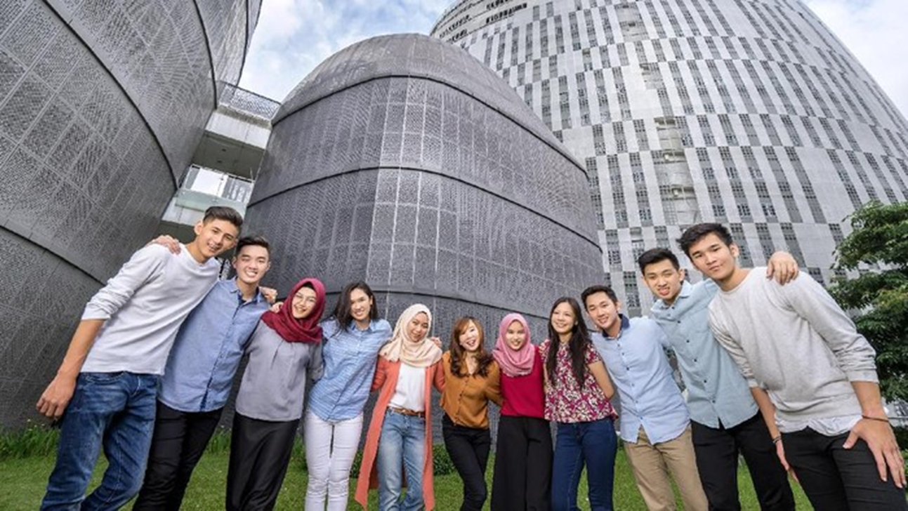
Terima Kasih

